Slide 1

Креирање на Employee Manager application
3. Дел

Slide 2
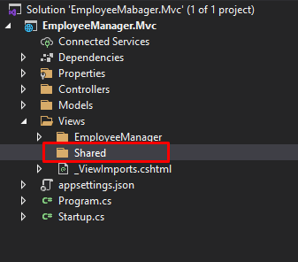
Додавање Razor Layout и View Start
Во оваа фаза, ја завршивте функционалноста поврзана со операциите CRUD. Да додадеме уште неколку работи пред да ја активираме апликацијата. Прво, додаваме Razor Layout за нашите View-a. Layout се користи за да се даде постојан распоред на страницата за различните страници на нашата апликација. Повеќето од веб-страниците обезбедуваат постојан распоред на страниците во однос на логото, заглавие, подножје и структури за навигација како што се менија. Бидејќи овие парчиња се појавуваат на повеќе од една страница, тие подобро се чуваат на едно место. Layout е такво место. Ако сте запознаени се со ASP.NET master страниците, ќе најдете layouts analogous на нив. Второ, овој изглед ќе го прикачите на разни прегледи на вашата апликација. Вие го правите ова користејќи датотека View Start. Додадете подпапка со име Shared под Views. Shared папката се користи за складирање ставки што треба да се споделат помеѓу повеќе контролери или views. На пример, датотека за view може да биде потребна на повеќе контролори. Наместо да чувате две копии од истото view во две папки специфични за контролорот, можете да го ставите во Заедничката папка. Од изгледот обично е прикачен со повеќе од еден преглед, тој е зачуван во Заедничката папка.

Slide 3
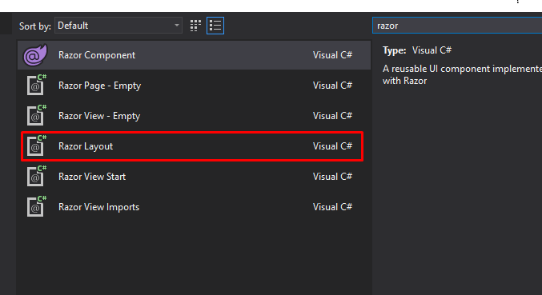
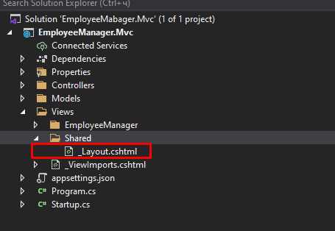
Додавање Razor Layout и View Start
Потоа, кликнете со десното копче на глувчето во Shared папка и отворете го дијалогот Add Item... Додадете Layout
со име _Layout.cshtml во папката.

Slide 4
Додавање Razor Layout и View Start
Следно, напишете го кодот што е прикажан во датотеката _Layout:
<!DOCTYPE html>
<html>
<head>
<meta name="viewport" content="width=device-width" />
<title>Employee Manager</title>
<link href="~/Styles/site.css" rel="stylesheet" />
</head>
<body>
<h1>Employee Manager</h1>
<hr />
<div>
@RenderBody()
</div>
<hr />
</body>
</html>

Slide 5
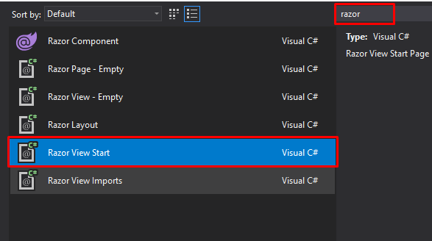
Додавање Razor Layout и View Start
Како што можете да видите, распоредот содржи HTML елементи како што се <html>, <head>, <title>, <link> и <body>. Овие елементи го дефинираат скелетот на страницата.
Забележете ја употребата на методот @RenderBody(). Содржината на прегледот ќе се емитува на место каде што е поставен повикот @RenderBody(). На овој начин, содржината на layout и содржината на view-то се комбинира за да се формира последната страница. За да го прикачите _Layout.cshtml на сите прегледи на апликацијата, додадете Razor View Start датотека во папката Views. Датотеката View Start го носи името _ViewStart.cshtml и го содржи овој код:
@{
Layout = "_Layout";
}
Ова е блок со Razor code и го поставува својството Layout на views до името на layout страницата (без продолжување на датотеката) што треба да се приложи.

Slide 6
Овозможување Client-Side валидации
Класата Employee која се наоѓа во папката Models е украсена со коментар за податоци атрибути како што се [Required] и [StringLength] кои се способни за изведување валидацијата од страната на серверот, како и од страната на клиентот. Сепак, од страната на клиентот валидациите зависат од валидацијата на jQuery. Затоа треба да додадете одредени датотеки jQueryна сите View. Овие датотеки се како што следува:
• jquery.js
• jquery.validate.js
• jquery.validate.unobtrusive.js
Првата датотека е основната датотека на библиотеката jQuery.
Втората датотека е додаток за потврда на jQuery,
а третата датотека е додаток на валидацијата на jQuery за да се овозможи ненаметлива валидација.

Slide 7
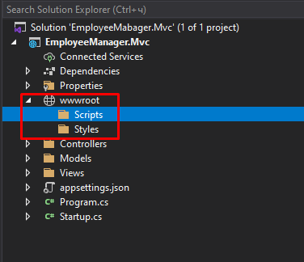
Додавање Razor Layout и View Start
Со десен-клик на проектот додади папка. Именувајте ја wwwroot, Visual Studio автоматски генерира икона на папката wwwroot. Под папката wwwroot, „Додадете“ уште 2 папки со имињата Scripts, Styles. Наместо да ги имате сите типови на датотеки како слики, CSS и JavaScript датотеки рамни во папката wwwroot, добро е да имате посебни папки за CSS, слики и JavaScript под wwwroot.

Slide 8
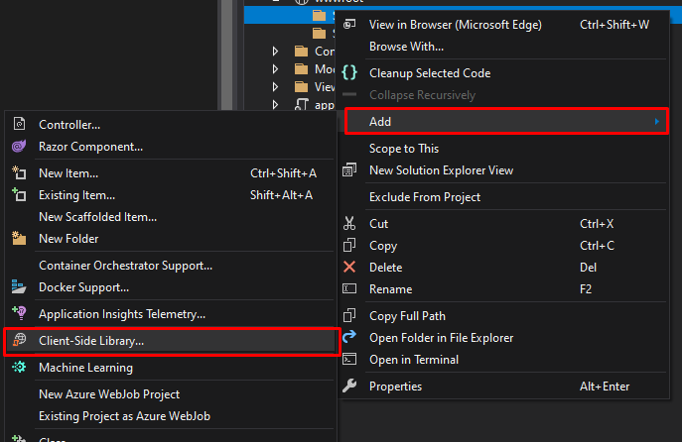
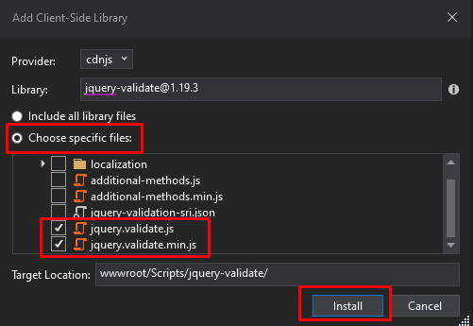
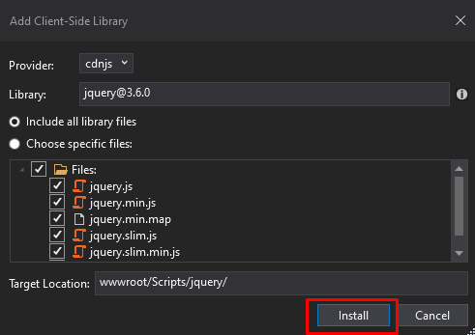
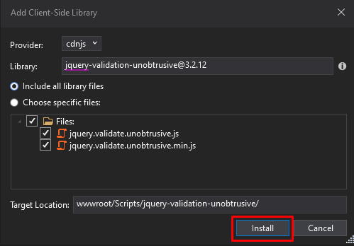
Додавање Razor Layout и View Start
Следно што треба да направиме е со десен-клик на папката Script треба да кликнеме на опцијата Add. Потоа во новото мени ја бираме опцијата Client-Side Library...(сликата горе од лево) тоа ни отвара нов диалог.
Откако ке се отвори диалогот во ипутот за Library: напишете jquery, ќе ви се отвори dropdown на кого ке ја одберете првата опција па потоа притиснете го копчето Install (слика доле лево).
Истото направете го со уште две jquery пакети. jquery-validate и jquery-validation-unobtrusive (слики горе десно и доле десно)

Slide 9
Овозможување Client-Side валидации
Кога ќе ги инсталираме пакетите jquery, следно нешто што треба да направиме е да ја отвориме датотеката _Layout.cshtml и додадете <script> елементи за овие датотеки како што е прикажано во следниот код.
<!DOCTYPE html>
<html>
<head>
<meta name="viewport" content="width=device-width" />
<title>Employee Manager</title>
<link href="~/Styles/site.css" rel="stylesheet" />
<script src="~/Scripts/jquery/jquery.js"></script>
<script src="~/Scripts/jquery-validate/jquery.validate.js"></script>
<script src="~/Scripts/jquery-validation-unobtrusive/jquery.validate.unobtrusive.js"></script>
</head>
Забележете ја употребата на ~ за да го претставува коренот на веб-апликацијата. Во ASP.NET Core, сите статички датотеки како што се слики, скрипти и стилови се ставени во папката wwwroot; и wwwroot се смета за корен на веб-апликацијата. Исто така, забележете дека обележувањето исто така користи CSS стилски лист со име site.css. Оваа датотека содржи различни CSS класи користени од ставовите. Оваа датотека ќе ви биде пратена.

Slide 10
Овозможување Client-Side валидации
Забележете ја употребата на ~ за да го претставува коренот на веб-апликацијата. Во ASP.NET Core, сите статички датотеки како што се слики, скрипти и стилови се ставени во папката wwwroot; и wwwroot се смета за корен на веб-апликацијата. Исто така, забележете дека обележувањето исто така користи CSS стилски лист со име site.css. Креирајте ја оваа датотека во папката Styles. Оваа датотека треба да содржи различни CSS класи користени од tag-овите. Содржината на датотеката ќе ви биде пратена.
<!DOCTYPE html>
<html>
<head>
<meta name="viewport" content="width=device-width" />
<title>Employee Manager</title>
<link href="~/Styles/site.css" rel="stylesheet" />
<script src="~/Scripts/jquery/jquery.js"></script>
<script src="~/Scripts/jquery-validate/jquery.validate.js"></script>
<script src="~/Scripts/jquery-validation-unobtrusive/jquery.validate.unobtrusive.js"></script>
</head>

Slide 11
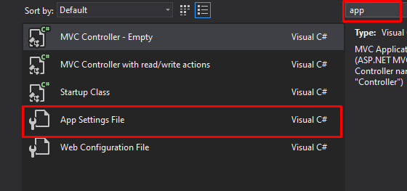
Зачувајње на Database Connection String во appsettings.json
Апликацијата Employee Manager користи податоци од базата на податоци Northwind што ја инсталиравте порано Иако создадовте модел на податоци за основни податоци и страници за внесување на податоци. Информациите за врска со базата на податоци не се споменуваат никаде. Време е да го сториме тоа сега.
Низата за поврзување на базата на податоци е дел од конфигурацијата на апликацијата и ASP.NET Core има посебна датотека за чување: appsettings.json. Датотеката appsettings.json ја зачувува конфигурација на апликација во формат JSON. Типично, конфигурацијата е зачувана како key-value парови. Ако ја немате додадете ја датотеката appsettings.json, кликнете со десното копче на глувчето врз проектот во Solution Explorer и отворете дијалогот Add → New Item… . Потоа лоцирајте го App Settings File (како во сликата).

Slide 12
Зачувајње на Database Connection String во appsettings.json
Откако ќе се додаде appsettings.json, напишете го JSON кодот како што е прикажано:
{ "ConnectionStrings": {
"AppDb": "data source=.; initial catalog=Northwind; integrated security=true"
},
"AllowedHosts": "*"
}
Доколку го имате appsettings.json, само вметнете го “ConnectionStrings”како што е прикажано во следниот код:
{
"Logging": {
"LogLevel": {
"Default": "Information",
"Microsoft": "Warning",
"Microsoft.Hosting.Lifetime": "Information"
}
},
"ConnectionStrings": {
"AppDb": "data source=.; initial catalog=Northwind; integrated security=true"
},
"AllowedHosts": "*"
}

Slide 13
Зачувајње на Database Connection String во appsettings.json
Делот ConnectionStrings е наменет за зачувување на database connection strings. Апликацијата може да има повеќе од една база на податоци и сите connection strings може да се стави под делот ConnectionStrings. Во овој случај, клуч со име AppDb ја зачувува низата за поврзување на базата на податоци Northwind.
Data source го одредува името или IP адресата на инсталацијата на SQL Server. Тука, точка (.) значи локален домаќин. Почетниот каталог го одредува името на базата на податоци што ја сакате за да се поврзете со, Northwind во овој случај. Интегрираната безбедност укажува на тоа дека Windows интегрираната безбедност треба да се користи за автентикација на ниво на база на податоци. Осигурете се да ја смените низата за конекција според поставувањето. Зачувување на врската низата во конфигурациската датотека овозможува нејзино менување во подоцнежна фаза без има потреба од каква било промена на изворниот код.

Slide 14
Конфигурирање на стартувањето на апликацијата
Пред да ја стартуваме ASP.NET Core апликација, треба да ја наведеме почетната точка на апликацијата. Стартувањето на апликацијата вклучува три главни задачи:
• Read и load на конфигурацијата на апликацијата за да може да биде пристапено од другите делови на апликацијата.
• Регистрирање на услугите потребни за апликацијата. Услугата е компонента за повеќекратна употреба што е регистрирана со dependency injection (DI) рамката и потоа може да се користи во другите делови на апликацијата.
• Дефинирајње на application’s request processing pipeline. Информациите за стартување споменати во претходниот текст се зачувани во Стартувањето класата по дифолт. Класата за стартување обично живее во коренот на проектот. Ајде да видиме како Изгледа класата за стартување на Employee Manager. Код на следниот слајд го покажува скелетот на Датотека Startup.cs.

Slide 15
Конфигурирање на стартувањето на апликацијата
public class Startup
{
// This method gets called by the runtime. Use this method to add services to the container.
// For more information on how to configure your application, visit https://go.microsoft.com/fwlink/?LinkID=398940
public void ConfigureServices(IServiceCollection services)
{
}
// This method gets called by the runtime. Use this method to configure the HTTP request pipeline.
public void Configure(IApplicationBuilder app, IWebHostEnvironment env)
{
if (env.IsDevelopment())
{
app.UseDeveloperExceptionPage();
}
app.UseRouting();
app.UseEndpoints(endpoints =>
{
endpoints.MapGet("/", async context =>
{
await context.Response.WriteAsync("Hello World!");
});
});
}
}

Slide 16
Конфигурирање на стартувањето на апликацијата
Кодот за стартување се состои од три дела - конструктор за почетна класа, ConfigureServices() метод и метод Configure().
Конструкторот за почетна класа добива објект што го спроведува IConfiguration тоа ја претставува конфигурацијата на апликацијата од датотеката appsettings.json.
Методот ConfigureServices() се користи за регистрација на услуги со DI рамка. Прима објект на IServiceCollection и ви овозможува да додавате услуги што ги бара вашата апликација.
Методот Configure() се користи за дефинирање на request pipeline-от на апликацијата. Request pipeline се состои од низа среден софтвер што го обработува барањето во на некој начин
Методот Configure() има два параметри - IApplicationBuilder и IWebHostEnvironment. Првиот ви овозможува да го изградите request pipeline и последното овозможува читање на деталите за околината на домаќинот.
Овие три - конструктор, ConfigureServices() и Configure() - се извршени во истата низа кога апликацијата се извршува за прв пат. За следните барања, информациите за стартување се веќе достапни од претходната рунда. Се разбира, ако апликацијата се рестартира поради некоја причина, овие три методи ќе бидат извршени повторно.

Slide 17
Конфигурирање на стартувањето на апликацијата
Сега, кога ги знаете основите на стартувањето на апликацијата, да го пополниме овој скелет со потребното јадро за Employee Manager. Отворете Startup.cs и напишете го кодот што следува во класата внатре на највисоко ниво:
Сега завршете ги ConfigureServices() како што е прикажано на следно:
Кодот го повикува методот AddControllersWithViews() за да се регистрира специфичен за MVC услуги со контејнерот DI.
private IConfiguration config = null;
public Startup(IConfiguration config)
{
this.config = config;
}
public void ConfigureServices(IServiceCollection services)
{
services.AddControllersWithViews();
services.AddDbContext<AppDbContext>(
options => options.UseSqlServer(this.config.GetConnectionString("AppDb")));
}

Slide 18
Конфигурирање на стартувањето на апликацијата
Ја создадовте класата AppDbContext порано и исто така ја користевте во EmployeeManagerController. Во тоа време, беше споменато дека ќе биде AppDbContext инјектира во контролорот. Тука, вие го регистрирате AppDbContext со ASP.NET Core’s DI контејнер. Методот AddDbContext <T> () го регистрира наведениот custom Тип DbContext (во овој случај AppDbContext) со контејнерот DI.
Додека се регистрирате AppDbContext, кодот ја одредува низата за поврзување на базата на податоци. Ова е направено со користење на методот UseSqlServer(). Забележете како се враќа низата за поврзување на базата на податоци со употреба методот GetConnectionString() за IConfiguration. Клучот од низата за поврзување во конфигурацијата е AppDb, и GetConnectionString() ја враќа својата вредност. На овој начин, AppDbContext е запознаен со основната база на податоци. Следно, завршете го методот Configure() како што е прикажано Во следниод код:
public void Configure(IApplicationBuilder app, IWebHostEnvironment env)
{
if (env.IsDevelopment())
{
app.UseDeveloperExceptionPage();
}
app.UseStaticFiles();
app.UseRouting();
app.UseEndpoints(endpoints =>
{
endpoints.MapControllerRoute(
name: "default",
pattern: "{controller=EmployeeManager}/{action=List}/{id?}");
});
}

Slide 19
Конфигурирање на стартувањето на апликацијата
Методот Configure() го проверува методот IsDevelopment () на IWebHostEnvironment. Овој метод се враќа точно ако ASPNETCORE_ENVIRONMENT променливата на околината е поставена на Development. За време на развојот, тоа ќе биде Development. Неговата вредност може да ја смените од страницата project’s property . Ако IsDevelopment () се врати точно, кодот спојува страницата за developer exception middleware користејќи го методот UseDeveloperExceptionPage(). Овој middleware прикажува детални пораки за грешки кога ќе се појави каква било грешка.
Потоа, кодот проводува статички датотеки со middleware користејќи го методот UseStaticFiles(). Повикувањето на овој метод гарантира дека статичките датотеки како што се слики, датотеки JavaScript и стил на CSS прелистувачот може да ги пристапи.Потоа кодот го повикува методот UseRouting() за да се зацврсти рутирањето на крајната точка. Овој middleware овозможува рутирање на крајната точка за вашата апликација. Конечно кодот поврзува endpoint middleware користејќи го методот UseEndpoints(). Методот UseEndpoints() ги конфигурира крајните точки на рутирање за апликацијата. MapControllerRoute() го дефинира стандардното мапирање за нашата апликација.
MapControllerRoute() има два параметри - параметарот за името го означувауникатно името дадено на разгледување на дефиницијата на маршрутата и моделот параметар одредува шема на URL. Во овој случај, моделот се состои од три параметри како што е приложено во { and }: controller, action и id. Контролорот и параметрите на дејствување ќе се појават на местото на параметрите дејството во URL-то. Тие имаат стандардни вредности на EmployeeManager и List, соодветно. Ова означува дека ако не е наведен контролер или дејство во URL-то, EmployeeManager и List Се претпоставуваат. Параметарот id е опционален како што е наведено со ? и се користи за време на операции за Update и Delete.

Slide 20
Конфигурирање на стартувањето на апликацијата
Сетете се како ги наведовте URL-адресите на линковите Insert, Update и Delete на страница за список на вработени. Вметнатата URL ја следеше оваа шема: / контролер / акција / бидејки параметарот ID не беше неопходен. Од друга страна, URL-адресите за Update и Delete ја следеа оваа шема: / контролер / акција / ID бидејќи параметарот id беше потребен за извршување на соодветни операции. Како што можете да видите, конфигурацијата што стои зад тие URL-адреси е одредена во MapControllerRoute(). Во оваа фаза, вашата апликација може да изврши CRUD операции. Ако ја извршите апликацијата, се прикажува страницата со списокот на вработените; и можете да го тестирате Insert, Update и Delete функционалности.
Препорачливо е да го сторите тоа пред да преминеме на следните делови.

Slide 21

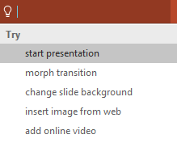

More questions about PowerPoint?
Select the Tell Me button and type what you want to know.
Visit the PowerPoint team blog
Go to free PowerPoint training
Give feedback about this tour
SELECT THE ARROW WHEN IN SLIDE SHOW MODE
Notes:
In Slide Show mode, select the arrows to visit links.

